Slide 1

Теорема косинусов

Slide 2
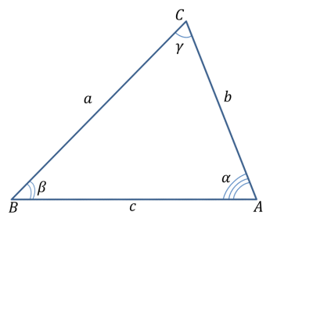
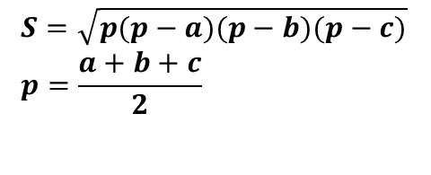
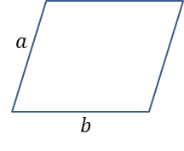
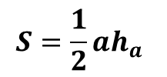

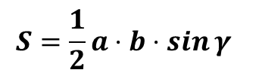
Формулы для вычисления площади треугольника:
$$S=\frac{1}{2}a⋅b⋅\sin{γ}$$
$$S=\frac{1}{2}ah_{a}$$
Формулы для вычисления площади параллелограмма:
$$S=a⋅b⋅\sin{∠(ab)}$$

Slide 3
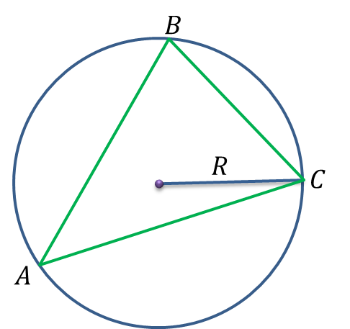
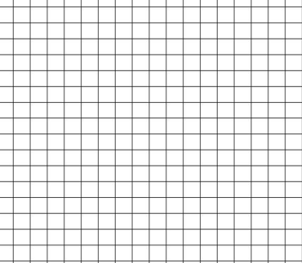


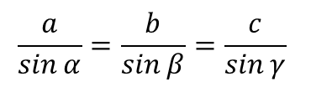
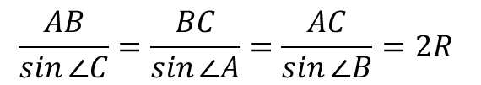

Теорема синусов:
Стороны треугольника пропорциональны
синусам противолежащих углов.
$$\frac{a}{\sin{α}}=\frac{b}{\sin{β}}=\frac{c}{\sin{γ}}$$
Расширенная теорема синусов:
$$\frac{AB}{\sin{∠C}}=\frac{BC}{\sin{∠A}}=\frac{AC}{\sin{∠B}}=2R$$
Расстояние между двумя точками:
$$B(x_{2};y_{2})$$
$$AB=\sqrt{{(x_{2}−x_{1})}^{2}+{(y_{2}−y_{2})}^{2}}$$
$$A(x_{1};y_{1})$$

Slide 4

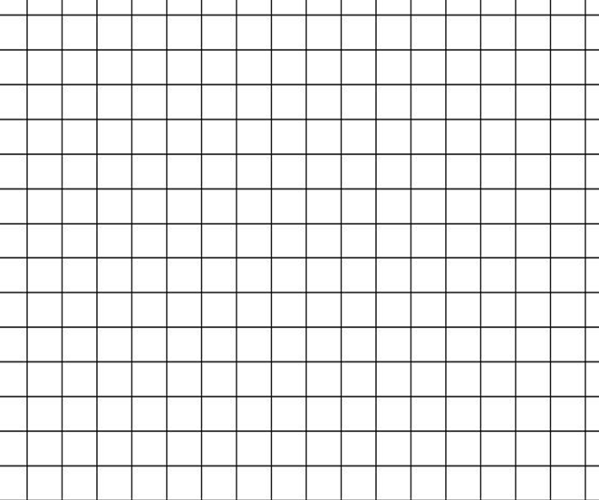
















Теорема. Квадрат стороны треугольника равен сумме квадратов двух других сторон минус удвоенное произведение этих сторон, умноженное на косинус
угла между ними.
$$C$$
$$a^{2}=b^{2}+c^{2}−2⋅b⋅c⋅\cos{α}$$
$$(b⋅cos α;b⋅\sin{α})$$
$$b^{2}=a^{2}+c^{2}−2⋅a⋅c⋅\cos{β}$$
$$c^{2}=a^{2}+b^{2}−2⋅a⋅b⋅\cos{γ}$$
$$γ$$
$${BC}^{2}=a^{2}={(b⋅\cos{α}−c)}^{2}+$$
$$+{(b⋅\sin{α}−0)}^{2}=b^{2}\cos^{2}α−$$
$$−2⋅b⋅c⋅\cos{α}+c^{2}+b^{2}\sin^{2}α=$$
$$=b^{2}\left(\cos^{2}α+\sin^{2}α\right)+c^{2}−$$
$$−2⋅b⋅c⋅\cos{α}=$$
$$=b^{2}+c^{2}−2⋅b⋅c⋅\cos{α}$$
$$a$$
$$b$$
$$α$$
$$β$$
$$A$$
$$c$$
$$B$$
$$(0;0)$$
$$(c;0)$$

Slide 5










Теорема. Квадрат стороны треугольника равен сумме квадратов двух других сторон минус удвоенное произведение этих сторон, умноженное на косинус
угла между ними.
$$a^{2}=b^{2}+c^{2}−2⋅b⋅c⋅\cos{α}$$
$$B$$
$$c^{2}=a^{2}+b^{2}−2⋅a⋅b⋅\cos{∠C}$$
$$⇒c^{2}=a^{2}+b^{2}$$
$$∠C=90°⇒\cos{∠C}=0$$
$$c$$
$$a$$
обобщенная теорема Пифагора
$$C$$
$$b$$
$$A$$

Slide 6

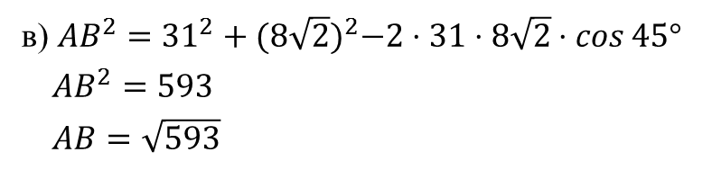
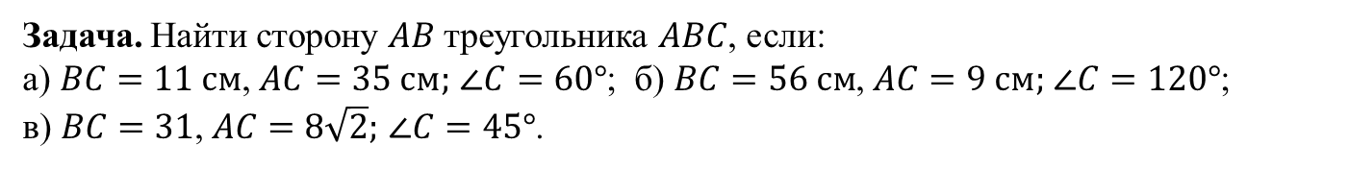
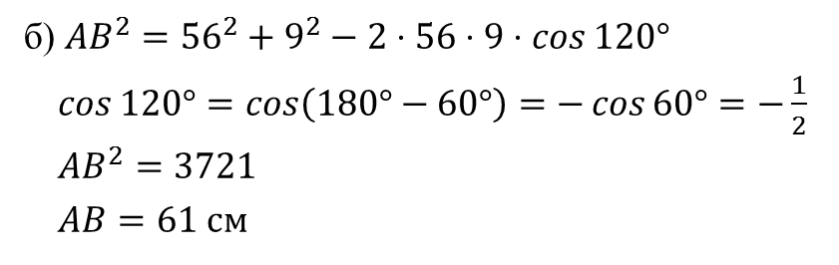
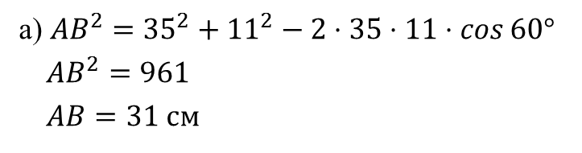
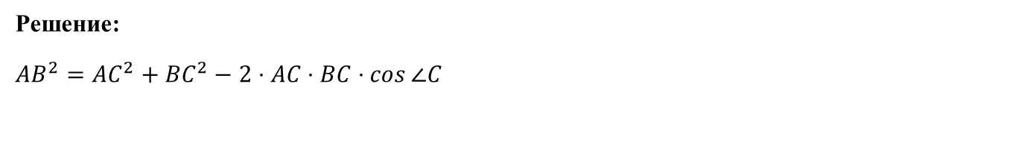
Задача. Найти сторону $AB$ треугольника $ABC$, если:
а) $BC=11 см$, $AC=35 см;$ $∠C=60°$; б) $BC=56 см$, $AC=9 см;$ $∠C=120°$;
в) $BC=31$, $AC=8\sqrt{2};$ $∠C=45°$.
Решение:
$${AB}^{2}={AC}^{2}+{BC}^{2}−2⋅AC⋅BC⋅\cos{∠C}$$
а) ${AB}^{2}={35}^{2}+{11}^{2}−2⋅35⋅11⋅\cos{60°}$
${AB}^{2}=961$
$AB=31 см$
в) ${AB}^{2}={31}^{2}+{(8\sqrt{2})}^{2}−2⋅31⋅8\sqrt{2}⋅\cos{45°}$
${AB}^{2}=593$
$AB=\sqrt{593}$
б) ${AB}^{2}={56}^{2}+9^{2}−2⋅56⋅9⋅\cos{120°}$
$\cos{120°=\cos\left(180°−60°\right)=−\cos{60°=−\frac{1}{2}}}$
${AB}^{2}=3721$
$AB=61 см$

Slide 7
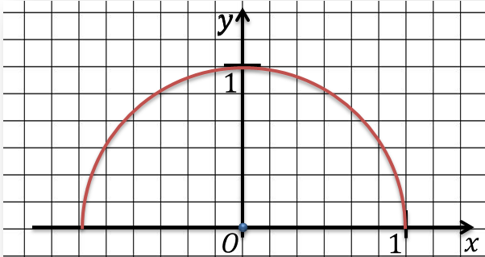
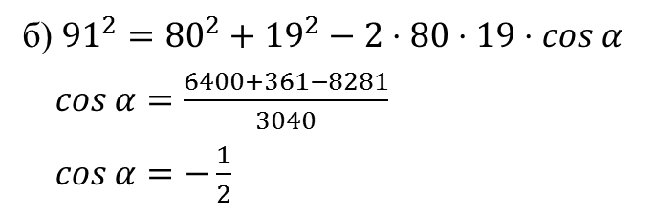
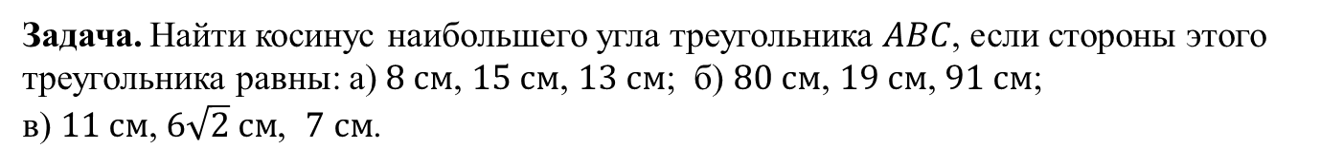


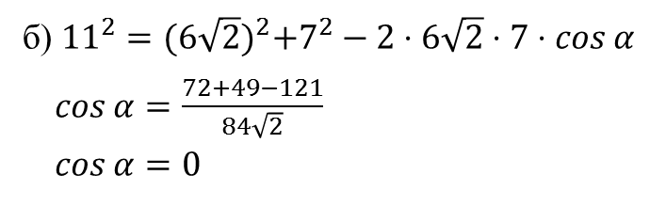
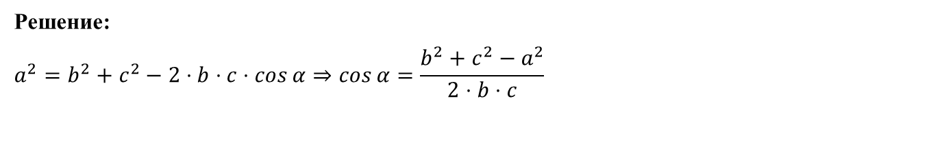

Задача. Найти косинус наибольшего угла треугольника $ABC$, если стороны этого треугольника равны: а) $8 см$, $15 см$, $13 см$; б) $80 см$, $19 см$, $91 см$;
в) $11 см$, $6\sqrt{2} см$, $7 см$.
Решение:
$$a^{2}=b^{2}+c^{2}−2⋅b⋅c⋅\cos{α}⇒\cos{α}=\frac{b^{2}+c^{2}−a^{2}}{2⋅b⋅c}$$
$$90°<α<180°$$
$$0°<α<90°$$
а) ${15}^{2}=8^{2}+{13}^{2}−2⋅8⋅13⋅\cos{α}$
$\cos{α}=\frac{64+169−225}{208}$
$\cos{α}=\frac{1}{26}$
б) ${11}^{2}={(6\sqrt{2})}^{2}+7^{2}−2⋅6\sqrt{2}⋅7⋅\cos{α}$
$\cos{α}=\frac{72+49−121}{84\sqrt{2}}$
$\cos{α}=0$
− треугольник остроугольный
б) ${91}^{2}={80}^{2}+{19}^{2}−2⋅80⋅19⋅\cos{α}$
$\cos{α}=\frac{6400+361−8281}{3040}$
$\cos{α}=−\frac{1}{2}$
− треугольник прямоугольный
− треугольник тупоугольный

Slide 8
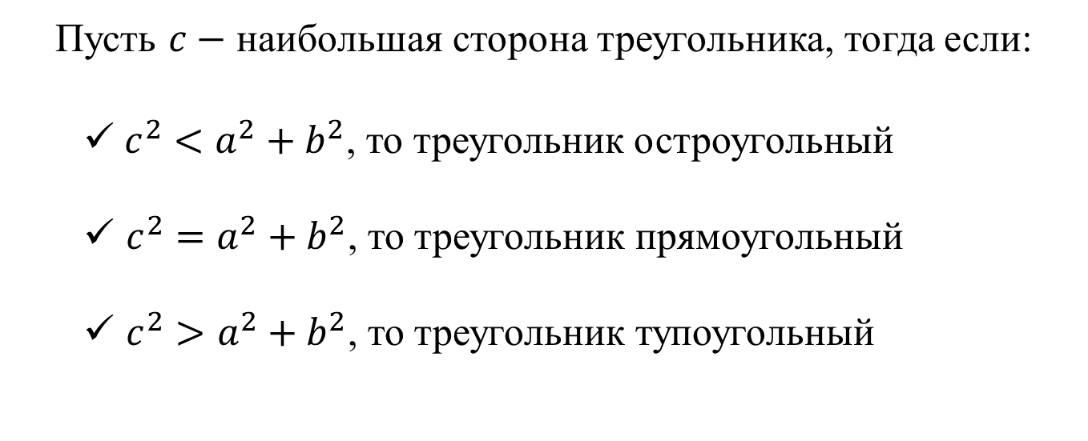
Пусть $c−$ наибольшая сторона треугольника, тогда если:
$c^{2}<a^{2}+b^{2}$, то треугольник остроугольный
$c^{2}=a^{2}+b^{2}$, то треугольник прямоугольный
$c^{2}>a^{2}+b^{2}$, то треугольник тупоугольный

Slide 9
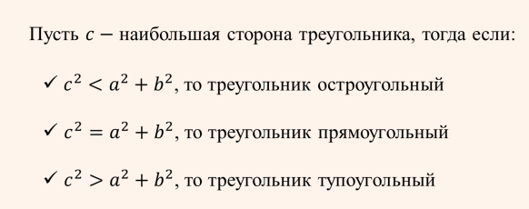
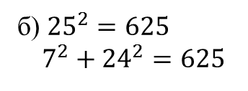

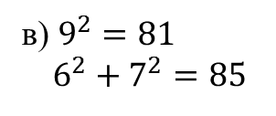
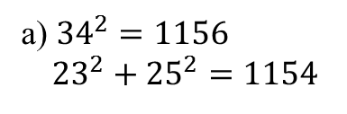
Задача. $Определить вид треугольника со сторонами:$
а)$23, 25, 34; б) 7, 24, 25; в) 6, 7, 9.$
Решение:
а) ${34}^{2}=1156$
${23}^{2}+{25}^{2}=1154$
$⇒{34}^{2}>{23}^{2}+{25}^{2}⇒$ треугольник тупоугольный
${34}^{2}={23}^{2}+{25}^{2}−2⋅23⋅25⋅\cos{α}⇒\cos{α}=\frac{529+625−1156}{1150}=−\frac{1}{575}$
б) ${25}^{2}=625$
$7^{2}+{24}^{2}=625$
$⇒{25}^{2}=7^{2}+{24}^{2}⇒$ треугольник прямоугольный
${25}^{2}=7^{2}+{24}^{2}−2⋅7⋅24⋅\cos{α}⇒\cos{α}=\frac{49+576−625}{336}=0$
в) $9^{2}=81$
$6^{2}+7^{2}=85$
$⇒9^{2}<6^{2}+7^{2}⇒$ треугольник остроугольный
$9^{2}=6^{2}+7^{2}−2⋅6⋅7⋅\cos{α}⇒\cos{α}=\frac{36+49−81}{84}=\frac{1}{24}$

Slide 10
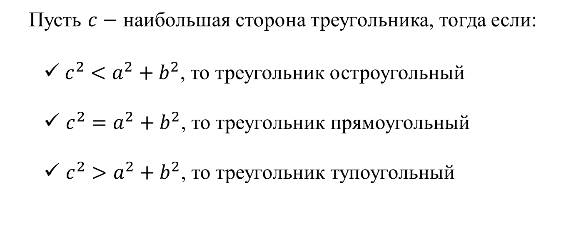
Следствие из теоремы косинусов
Пусть $c−$ наибольшая сторона треугольника, тогда если:
$c^{2}<a^{2}+b^{2}$, то треугольник остроугольный
$c^{2}=a^{2}+b^{2}$, то треугольник прямоугольный
$c^{2}>a^{2}+b^{2}$, то треугольник тупоугольный

Slide 11


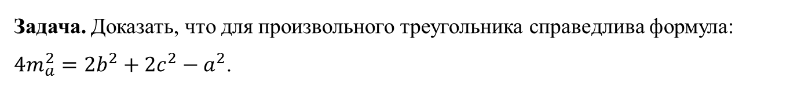









Задача. Доказать, что для произвольного треугольника справедлива формула:
$4m_{a}^{2}=2b^{2}+2c^{2}−a^{2}$.
$$A$$
формула медиан треугольника
Доказательство.
$$b$$
$$c$$
$$m_{a}$$
$c^{2}=m_{a}^{2}+{\left(\frac{a}{2}\right)}^{2}−2⋅m_{a}⋅\frac{a}{2}⋅\cos{∠BDA}$
$b^{2}=m_{a}^{2}+{\left(\frac{a}{2}\right)}^{2}−2⋅m_{a}⋅\frac{a}{2}⋅\cos{∠CDA}$
$$C$$
$$a$$
$$D$$
$$∠BDA+∠CDA=180°⇒∠CDA=180°−∠BDA$$
$$B$$
$$\cos{∠CDA}=\cos\left(180°−∠BDA\right)=−\cos{∠BDA}$$
$b^{2}=m_{a}^{2}+{\left(\frac{a}{2}\right)}^{2}+2⋅m_{a}⋅\frac{a}{2}⋅\cos{∠BDA}$
$c^{2}+b^{2}=2m_{a}^{2}+2{\left(\frac{a}{2}\right)}^{2}−2⋅m_{a}⋅\frac{a}{2}⋅\cos{∠BDA}+2⋅m_{a}⋅\frac{a}{2}⋅\cos{∠BDA}$
$$c^{2}+b^{2}=2m_{a}^{2}+2{\left(\frac{a}{2}\right)}^{2}⇒c^{2}+b^{2}=2m_{a}^{2}+\frac{a^{2}}{2}⇒4m_{a}^{2}=2b^{2}+2c^{2}−a^{2}$$

Slide 12
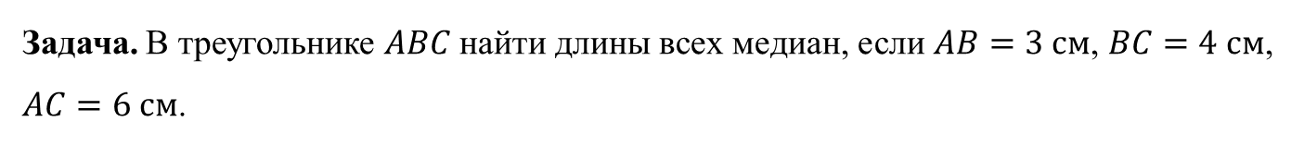



Задача. В треугольнике $ABC$ найти длины всех медиан, если $AB=3 см$, $BC=4 см$, $AC=6 см$.
Решение:
$$4m_{a}^{2}=2b^{2}+2c^{2}−a^{2}$$
$$4m_{b}^{2}=2a^{2}+2c^{2}−b^{2}$$
$$4m_{c}^{2}=2a^{2}+2b^{2}−c^{2}$$
$$4m_{AB}^{2}=2{⋅4}^{2}+2⋅6^{2}−3^{2}⇒4m_{AB}^{2}=87⇒m_{AB}^{2}=\frac{87}{4}⇒m_{AB}=\frac{\sqrt{87}}{2} см$$
$$4m_{BC}^{2}=2{⋅3}^{2}+2⋅6^{2}−4^{2}⇒4m_{BC}^{2}=66⇒m_{BC}^{2}=\frac{66}{4}⇒m_{BC}=\frac{\sqrt{66}}{2} см$$
$$4m_{AC}^{2}=2{⋅3}^{2}+2⋅4^{2}−6^{2}⇒4m_{AC}^{2}=14⇒m_{AC}^{2}=\frac{14}{4}⇒m_{AC}=\frac{\sqrt{14}}{2} см$$

Slide 13
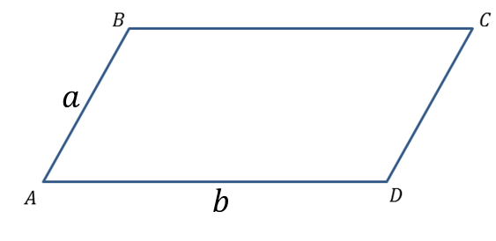






Задача. Доказать, что для любого параллелограмма $d_{1}^{2}+d_{2}^{2}=2a^{2}+2b^{2}$.
Решение:
$${BD}^{2}=d_{1}^{2}=a^{2}+b^{2}−2⋅a⋅b⋅\cos{∠A}$$
$${AC}^{2}=d_{2}^{2}=a^{2}+b^{2}−2⋅a⋅b⋅\cos{∠B}$$
$$∠A+∠B=180°⇒∠B=180°−∠A$$
$$\cos{∠B}=\cos\left(180°−∠A\right)=−\cos{∠A}$$
$${AC}^{2}=d_{2}^{2}=a^{2}+b^{2}+2⋅a⋅b⋅\cos{∠A}$$
$${BD}^{2}+{AC}^{2}=d_{1}^{2}+d_{2}^{2}=2a^{2}+2b^{2}−2⋅a⋅b⋅\cos{∠A}+2⋅a⋅b⋅\cos{∠A}$$
$${BD}^{2}+{AC}^{2}=d_{1}^{2}+d_{2}^{2}=2a^{2}+2b^{2}$$

Slide 14





Задача. Стороны параллелограмма равны $6 см$ и $4 см$. Одна из диагоналей равна $8 см$. Найти вторую диагональ.
Решение:
$$d_{1}^{2}+d_{2}^{2}=2a^{2}+2b^{2}$$
$$8^{2}+d_{2}^{2}=2⋅6^{2}+2⋅4^{2}$$
$$d_{2}^{2}=72+32−64$$
$$d_{2}^{2}=44$$
$$d_{2}=\sqrt{44}=2\sqrt{11} см$$

Slide 15





Задача. Две стороны треугольника равны $20 см$ и $21 см$, $\sin{α}=0,6$. Найти третью сторону треугольника.
Решение:
$$a^{2}=b^{2}+c^{2}−2⋅b⋅c⋅\cos{α}$$
$$\sin^{2}α+\cos^{2}α=1⇒\cos^{2}α=1−\sin^{2}α$$
$$0,6$$
$$\cos^{2}α=1−{\left(0,6\right)}^{2}=0,64$$
$\cos{α}=−0,8$ или $\cos{α}=0,8$
$$a^{2}={20}^{2}+{21}^{2}+2⋅20⋅21⋅0,8⇒a^{2}=1513⇒a=\sqrt{1513} см$$
$$a^{2}={20}^{2}+{21}^{2}−2⋅20⋅21⋅0,8⇒a^{2}=169⇒a=13 см$$

Slide 16
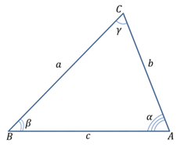
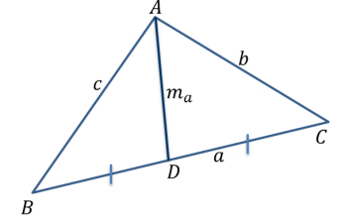
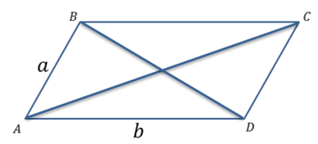



Теорема косинусов
Теорема косинусов Следствия из теоремы косинусов
Формула для нахождения медианы треугольника
В произвольном параллелограмме:
$$a^{2}=b^{2}+c^{2}−2⋅b⋅c⋅\cos{α}$$
$$4m_{a}^{2}=2b^{2}+2c^{2}−a^{2}$$
$$d_{1}^{2}+d_{2}^{2}=2a^{2}+2b^{2}$$

